Slide 1


Analyzing eCommerce Business Performance with SQL
Created by:
Oknardo Budi Setiawan Tulung
Enail: oknardotulung@gmail.com
LinkedIn: www.linkedin.com/in/oknardo-tulung
GitHub: https://github.com/oknardo
“Bachelor of Science graduate in Mathematics with a passion for Data Analytics and Geographic Information Systems (GIS). Equipped with comprehensive knowledge and skills gained through a rigorous data science and machine learning bootcamp. Proven ability to navigate complex datasets, ensuring accuracy and deriving actionable insights. Enthusiastic about exploring and analyzing data to uncover meaningful patterns and trends.”

Slide 2
Overview
“Dalam suatu perusahaan mengukur performa bisnis sangatlah penting untuk melacak, memantau, dan menilai keberhasilan atau kegagalan dari berbagai proses bisnis. Oleh karena itu, dalam paper ini akan menganalisa performa bisnis untuk sebuah perusahan eCommerce, dengan memperhitungkan beberapa metrik bisnis yaitu pertumbuhan pelanggan, kualitas produk, dan tipe pembayaran.”

Slide 3
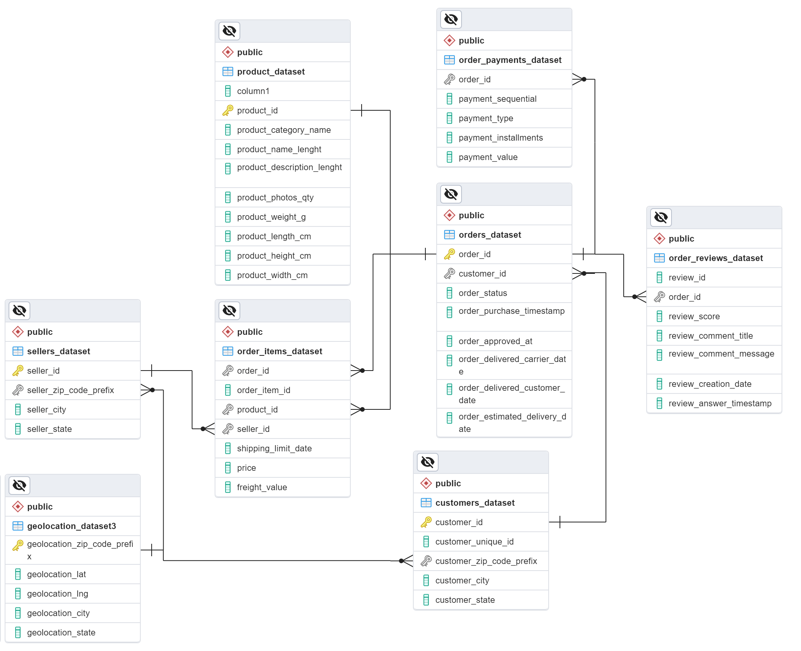
Data Preparation
Create
Workspace
Membuat Database
Membuat Tabel
Membuat kolom
Mengatur tipe data
Memasukkan dataset berupa file csv kedalam database
Modifikasi data
Menambahkan Primarty key
Menambahkan Foreign Key
Membuat ALTER TABLE
Export ERD
Importing
Data
Build Entity
Relationship
Data
(ERD)
Lihat atau Download ERD disini
Query selengkapnya dapat dilihat disini

Slide 4
Data Preparation
Detail Pengerjaan:
Membuat tabel untuk setiap dataset (customers_dataset, geolocation_dataset, order_items_dataset, order_payments_dataset, order_reviews_dataset, orders_dataset, product_dataset, sellers_dataset).
Mengimpor data ke dalam tabel-tabel tersebut.
Melakukan pembersihan data pada geolocation_dataset, terutama pada karakter huruf di kolom geolocation_city.
Membuat tabel geolocation_dataset3 yang berisi data geolokasi yang telah dibersihkan, menghapus duplikasi berdasarkan geolocation_zip_code_prefix.
Menambahkan data geolokasi untuk customer_zip_code_prefix dari customers_dataset ke dalam geolocation_dataset3, dengan menghubungkan berdasarkan geolocation_city dan geolocation_state.
Menambahkan data geolokasi untuk seller_zip_code_prefix dari sellers_dataset ke dalam geolocation_dataset3, dengan menghubungkan berdasarkan geolocation_city dan geolocation_state.
Menambahkan primary key pada tabel geolocation_dataset3 berdasarkan geolocation_zip_code_prefix.
Menambahkan constraint foreign key pada order_items_dataset yang menghubungkan dengan product_dataset, sellers_dataset, dan orders_dataset.
Menambahkan constraint foreign key pada order_payments_dataset yang menghubungkan dengan orders_dataset.
Menambahkan constraint foreign key pada order_reviews_dataset yang menghubungkan dengan orders_dataset.
Menambahkan constraint foreign key pada orders_dataset yang menghubungkan dengan customers_dataset.
Menambahkan constraint foreign key pada customers_dataset yang menghubungkan dengan geolocation_dataset3.
Menambahkan constraint foreign key pada sellers_dataset yang menghubungkan dengan geolocation_dataset3.
Lihat atau Download ERD disini
Query selengkapnya dapat dilihat disini

Slide 5
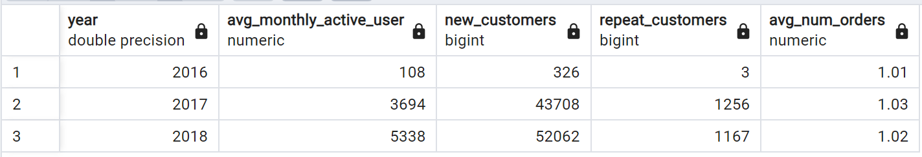
Annual Customer Activity Growth Analysis
Master tabel:
Rata-rata Monthly Active User (MAU) per tahun,
Total customer baru per tahun,
Jumlah customer yang melakukan repeat order per tahun,
Rata-rata frekuensi order untuk setiap tahun.
Query selengkapnya dapat dilihat disini

Slide 6
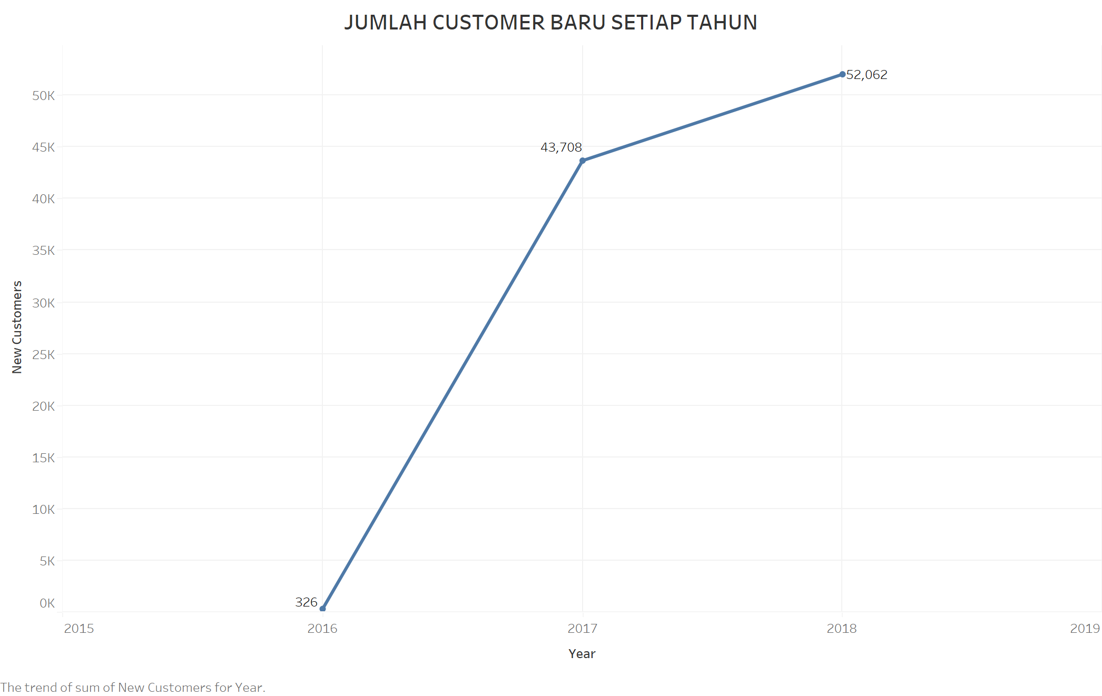
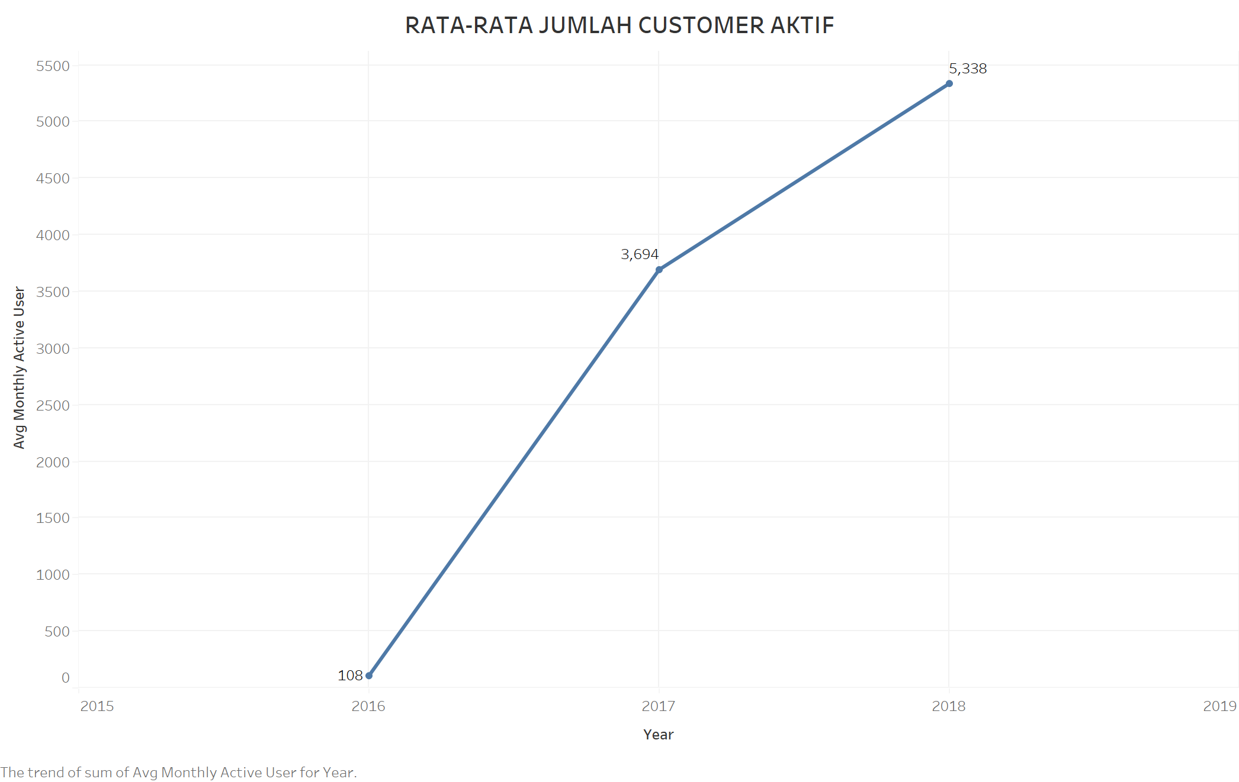
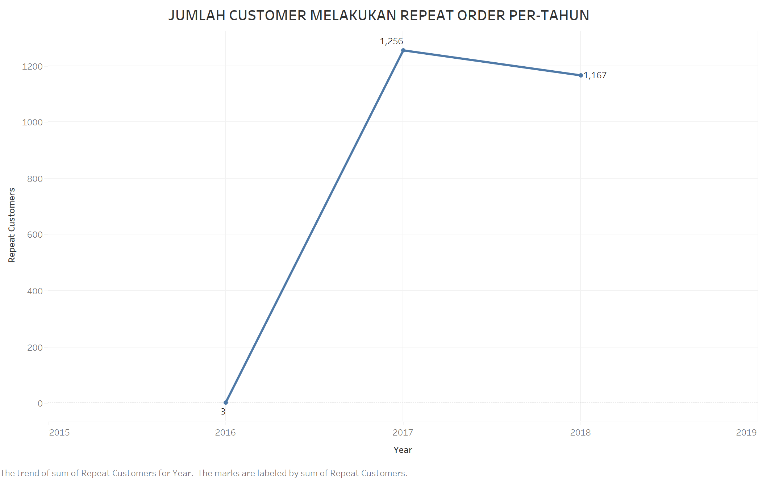
Annual Customer Activity Growth Analysis
Insights:
Berdasarkan grafik diketahui terjadinya peningkatan jumlah customer baru yang sangat signifikan pada tahun 2017 sebanyak 43.708 ucstomer dan terus berlanjut pada tahun 2018 sebanyak 52.062 customer baru yang mendaftar. Hal ini mempengaruhi rata-rata jumlah customer aktif yang mengalami peningkatan.
Terjadi peningkatan jumlah pelanggan yang melakukan repeat order Pada 2017 sebanyak 1,256 repeat order, tetapi mengallami penurunan menjadi 1,167 pada 2018.
Peningkatan jumlah pelanggan baru secara signifikan mempengaruhi jumlah pengguna aktif bulanan. Namun, perusahaan perlu fokus pada strategi retensi pelanggan untuk meningkatkan jumlah pelanggan yang melakukan pembelian ulang dan meningkatkan rata-rata jumlah pesanan per pelanggan.
Query selengkapnya dapat dilihat disini

Slide 7
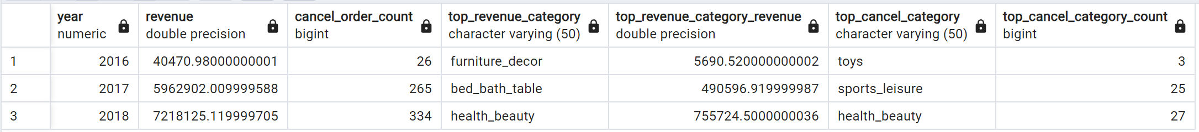
Annual Product Category Quality Analysis
Master tabel:
Revenue per tahun
Jumlah cancel order per tahun
Top kategori yang menghasilkan revenue terbesar per tahun
Kategori yang mengalami cancel order terbanyak per tahun
Query selengkapnya dapat dilihat disini

Slide 8
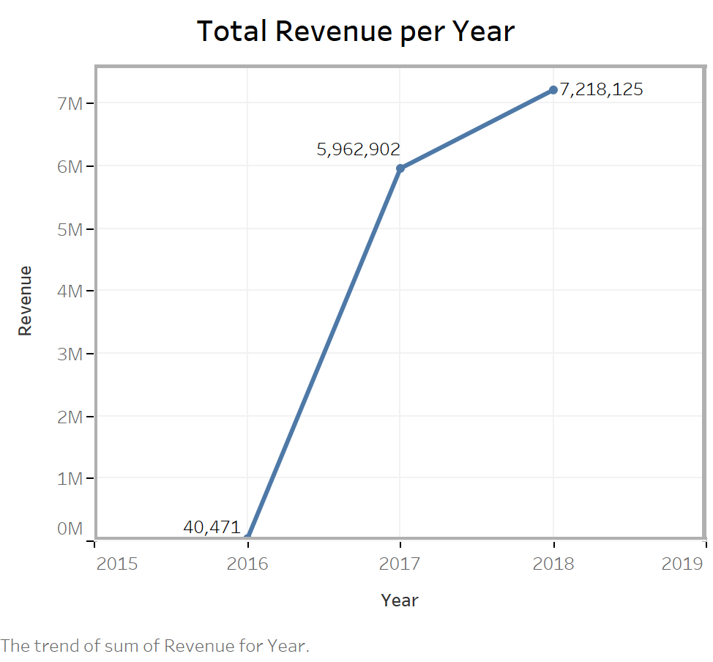
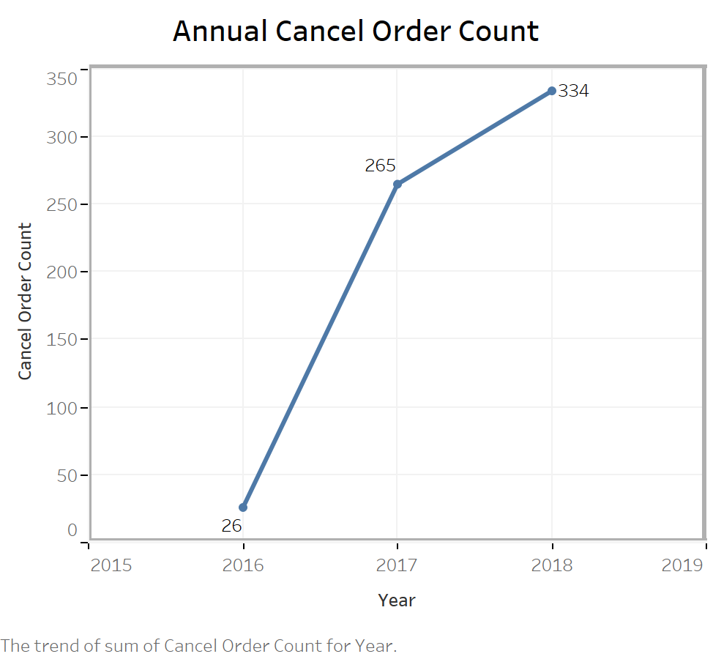
Annual Product Category Quality Analysis
Insights:
Berdasarkan grafik diketahui meskipun revenue mengalami peningkatan, jumlah pesanan yang dibatalkan juga meningkat secara signifikan dari tahun 2017 - 2018. Hal ini bisa menunjukkan adanya masalah dengan proses pesanan, kualitas produk, atau ketidakpuasan pelanggan yang perlu ditangani.
Query selengkapnya dapat dilihat disini

Slide 9
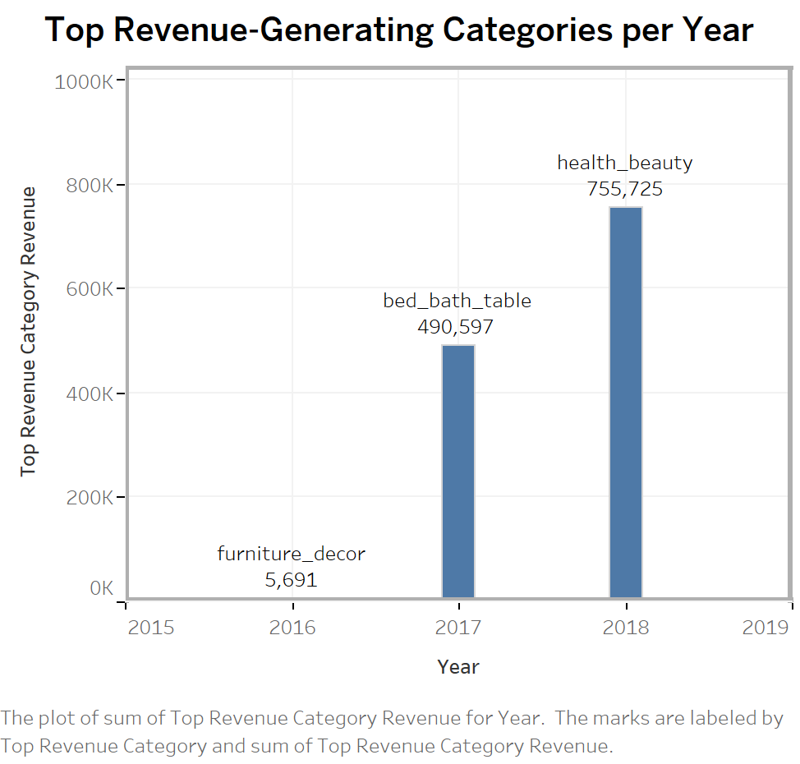
Annual Product Category Quality Analysis
 | 2016 | 2017 | 2018
Top Product | Furniture Decor | Bed Bath Table | Health Beauty
Total Revenue | $ 5.691 | $ 490,597 | $ 755,725
Insights:
Berdasarkan grafik analisis diketahui bahwa top product yang memberikan revenue paling banyak setiap tahunnya mengalami perubahan. Selain itu dapat dilihat setiap tahunnya total revenue yang didapat Perusahaan mengalami peningkatan.
Query selengkapnya dapat dilihat disini

Slide 10
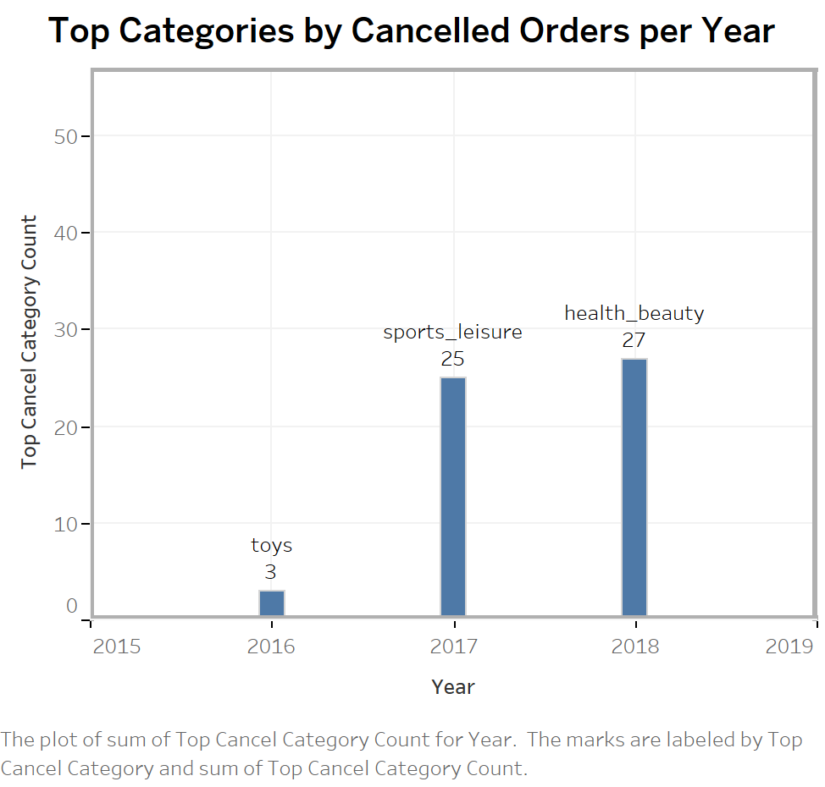
Annual Product Category Quality Analysis
 | 2016 | 2017 | 2018
Top Cancelled Product | Toys | Sports Leisure | Health Beauty
Total Cancel | 3 | 25 | 27
Insights:
Berdasarkan grafik analisis diketahui bahwa top product cancelled product mengalami perubahan setiap tahunnya. Selain itu terjadinya peningkatan jumlah pada setiap top produk yang di batalkan.
Query selengkapnya dapat dilihat disini

Slide 11
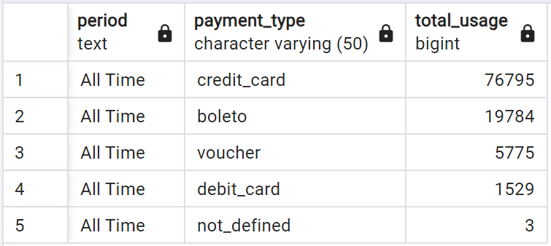
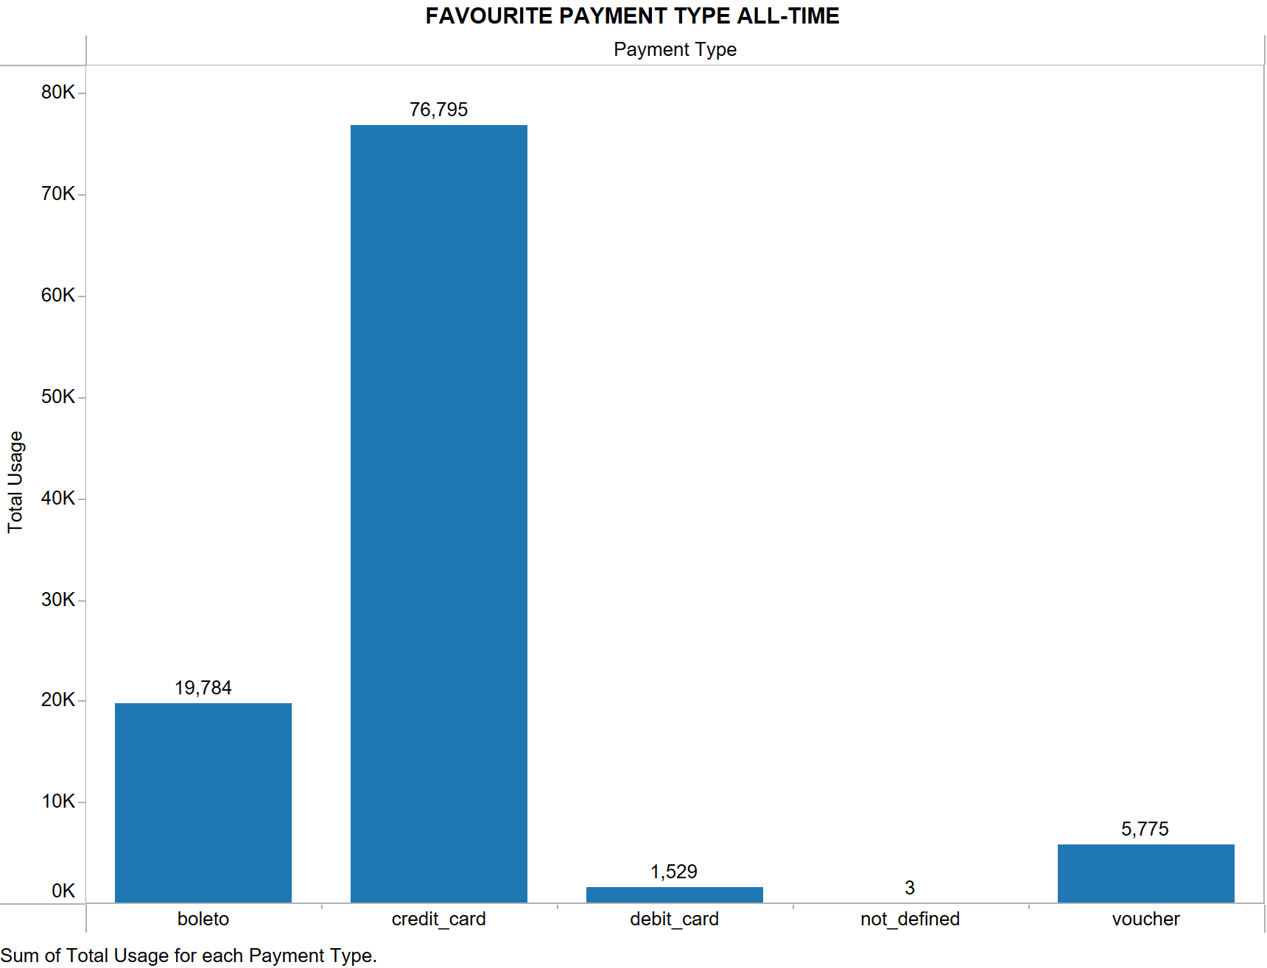
Analysis of Annual Payment Type Usage
Table Favorite Payment Method
Insight:
Berdasarkan analisa ditemukan bahwa credit card adalah metode pembayaran yang paling sering digunakan oleh customer.
Query selengkapnya dapat dilihat disini

Slide 12
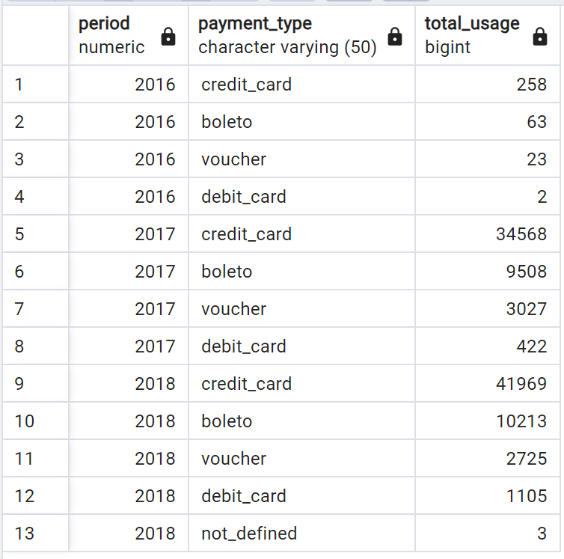
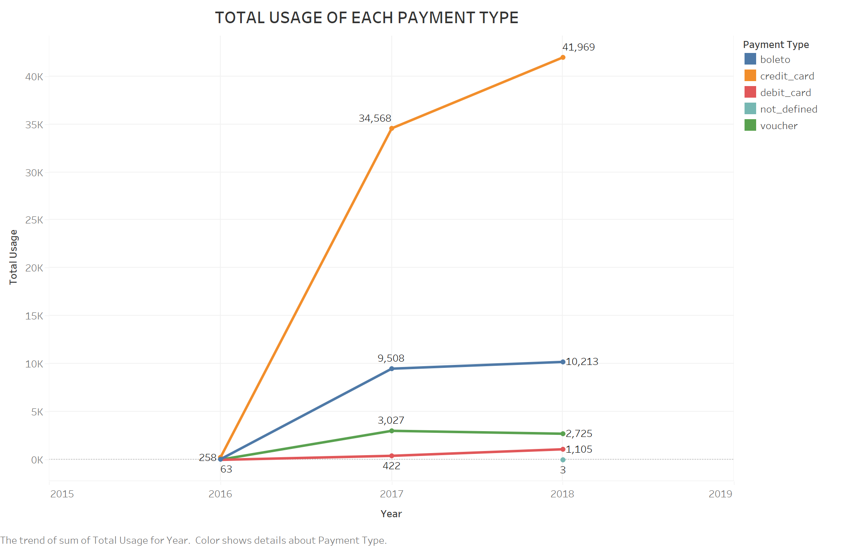
Analysis of Annual Payment Type Usage
Insights:
Berdasarkan table dan grafik diketahui metode pembayaran yang paling diminati adalah credit card. Peningkatan pengunaan metode pembayaran pada setiap metode juga mengalami peningkatan. Ditemukan terjadinya penurunan pengunaan metode pembayaran menggunakan voucher di tahun 2018. Berdasarkan data yang ada Perusahaan dapat melakukan Analisa lebih lanjut untuk mengetahui metode pembayaran dan produk yang diminati, agar dapat meningkatkan minat customer dalam melakukan pembelian.
Query selengkapnya dapat dilihat disini

